Slide 1
Участие русских врачей в Великой Отечественной войне
Выполнила: студентка 1 курса, 115 группы
Денисова Дина Денисовна

Slide 2
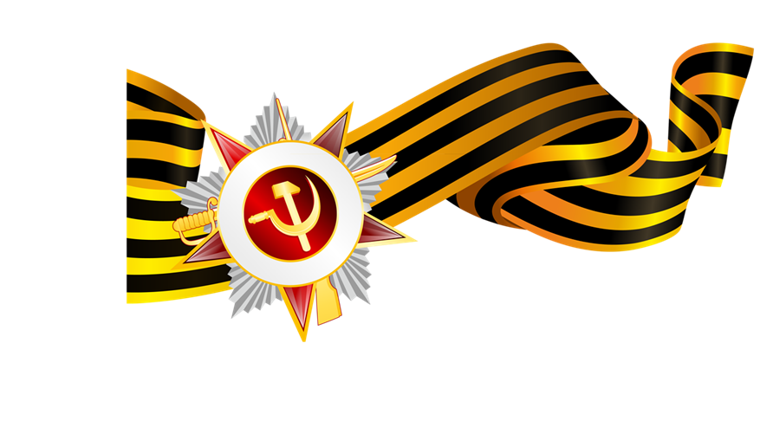
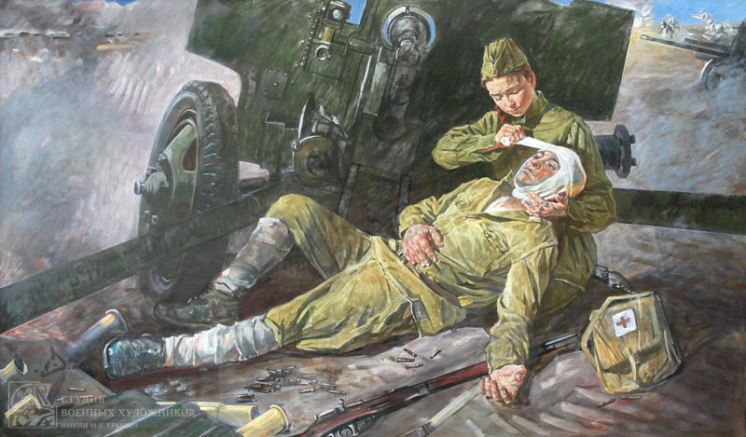
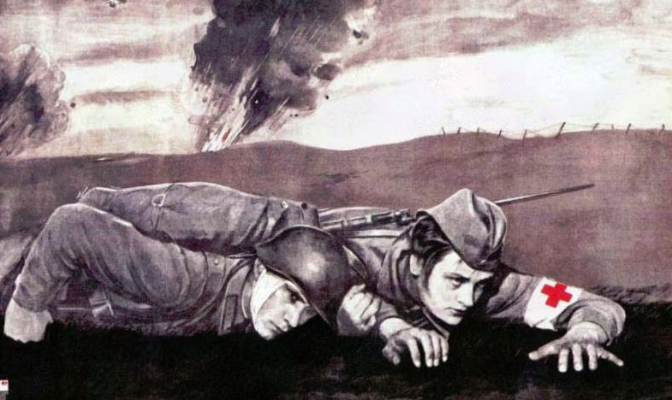
Неоценимый вклад в общую победу над фашизмом внесли врачи, фельдшеры, медицинские сёстры, санинструкторы, которые отважно сражались за жизни солдат, проявляя невероятное мужество и самоотверженность.. На фронте и в тылу, днем и ночью, в неимоверно тяжелых условиях военных лет они спасали жизни миллионов воинов. Благодаря труду врачей было спасено более 22 миллионов жизней (около 70% раненых были спасены и вернулись к полноценной жизни). И это на фоне многочисленных трудностей с которыми в военные годы столкнулась медицина. На фронте и в тылу было сделано многое, чтобы организовать помощь раненым, сберечь жизнь подрастающему поколению. Благодаря стараниям медицинских работников ни фронт, ни тыл не знали эпидемий.

Slide 3
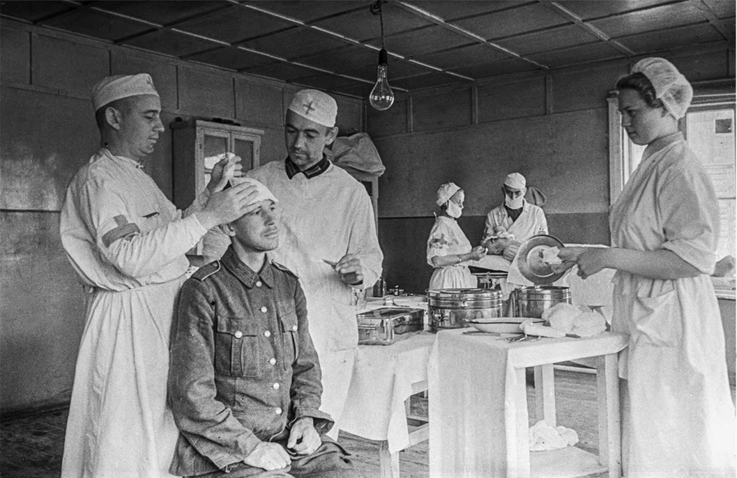
В годы Великой Отечественной войны в составе военно- медицинской службы трудилось свыше 200 тысяч врачей и около 500 тысяч медицинских работников со среднем специальным образованием. Среди военных медиков было более 300 академиков, заслуженных деятелей науки и профессоров, около 3000 докторов и кандидатов наук, которые принимали непосредственное участие в медицинском обеспечении войск действующей армии
«То, что сделано военной медициной в годы минувшей войны, по всей справедливости может быть названо подвигом. Для нас, ветеранов Великой Отечественной войны, образ военного медика остается олицетворением высокого гуманизма, мужества и самоотверженности»
Маршал Советского Союза И.Х. Баграмян

Slide 4
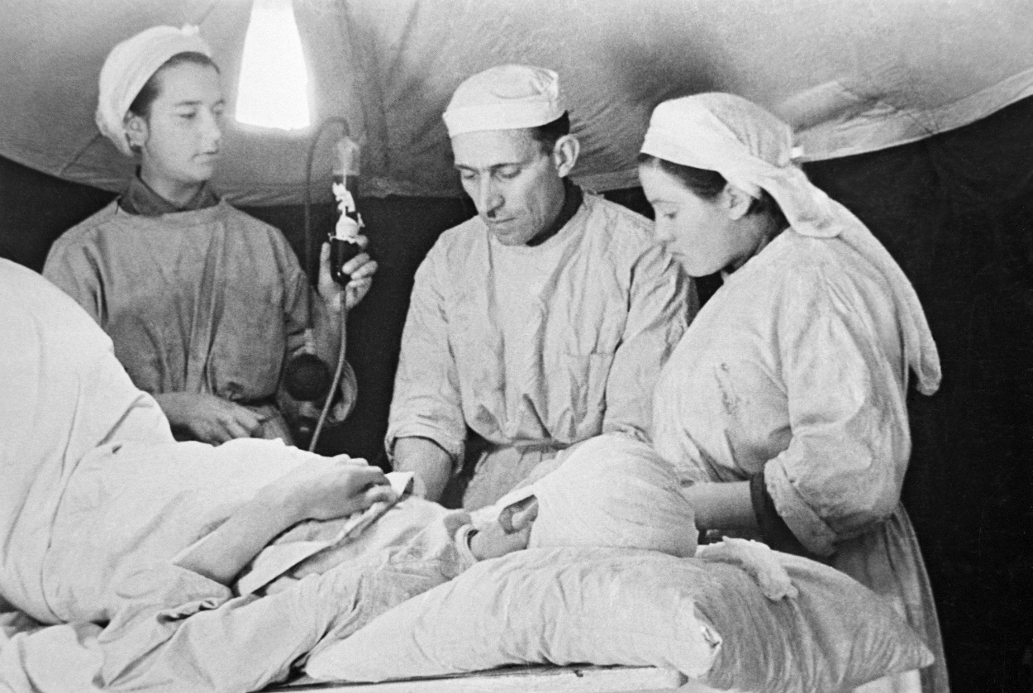
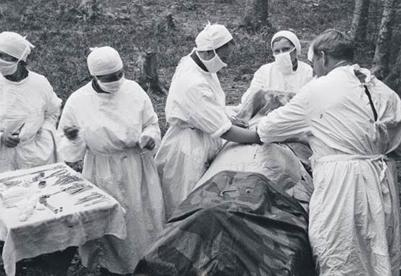
Благодаря работе полевых хирургов за время войны 70% раненых и 90% больных солдат вернулись в строй, а это 17 миллионов человек.

Slide 5
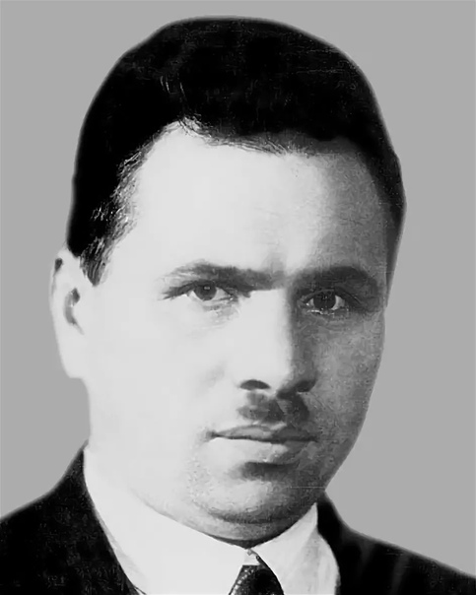
Петр Михайлович Буйко
Герой Советского Союза. Еще в 1921 году он попробовал себя в качестве военфельдшера.. В 1941 году он вступил в ряды Красной армии как доброволец. Мужчина работал в должности хирурга медсанбата, был ранен осколком мины и попал в плен. Его положили в Фастовскую больницу, а ранение представили как результат ДТП. В феврале 1942 года он возглавил это лечебное учреждение. И параллельно с этим стал одним из организаторов партизанского подполья. Как и Федор Михайлов, Буйко лечил в больнице раненых партизан. В 1943 году ему пришлось самому стать партизаном, медиком отряда. В октябре 1943 года во время облавы его арестовали, допрашивали и пытали, но он ни слова не проронил о том, что знал. В октябре 1943 года немцы сожгли его заживо

Slide 6
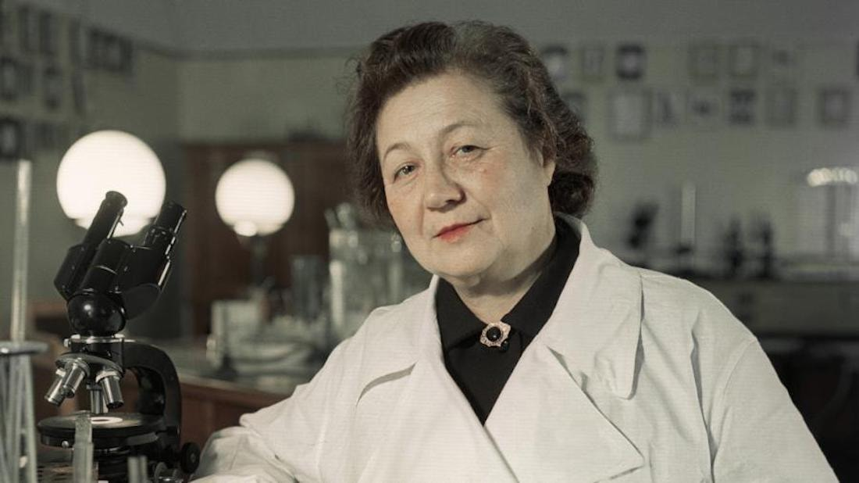
Зинаида Виссарионовна Ермольева.
Ей удалось выделить из множества штаммов плесени нужный: пенициллин из советской лаборатории показал более высокую эффективность, чем американский. С 1942 года в тылу началось массовое производство пенициллина. Появление нового мощного препарата спасло жизни и здоровье сотен тысяч раненых.

Slide 7
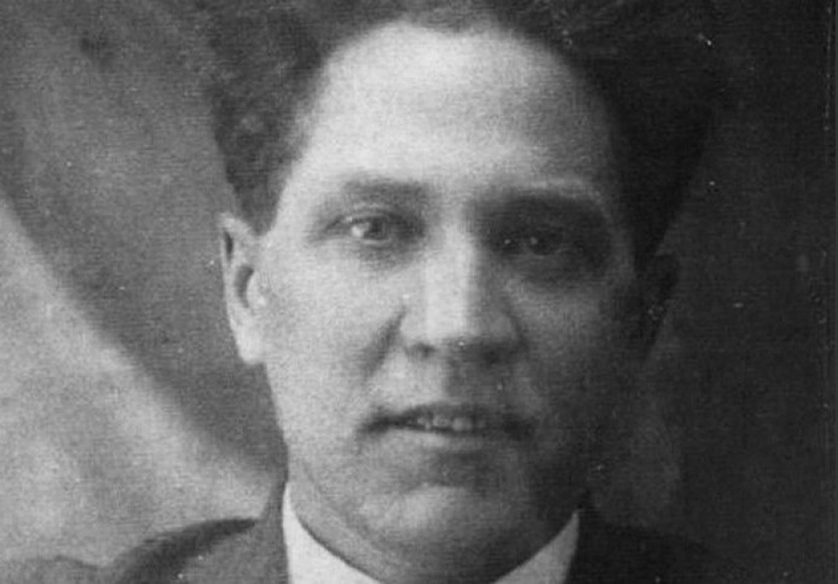
Георгий Синяков
В начале войны врач ушел на фронт хирургом медико-санитарного батальона. Вскоре он оказался с раненными бойцами в плену у немцев. Пройдя через несколько концлагерей, Синяков был отправлен в Кюстринский лагерь смерти, где начал оперировать раненых военнопленных. Весть о гениальном докторе быстро вышла за пределы лагеря и немцы стали привозить к Синякову своих родственников. Добившись расположения гестаповцев, Георгий смог свободно передвигаться по территории концлагеря, а дополнительно полученный пай — делить между другими заключенными. Вскоре врач возглавил подпольное формирование и стал помогать организовывать побеги

Slide 8
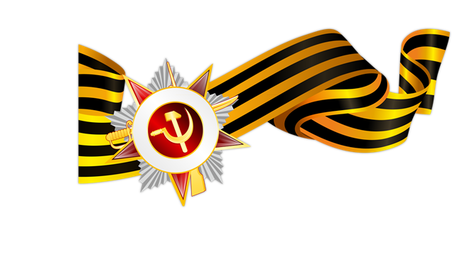
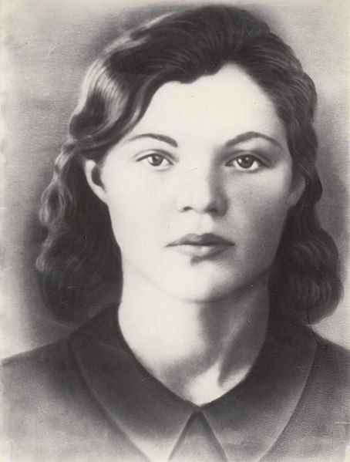
Валерия Осиповна Гнаровская
В 1942 году Валерия добилась зачисления в стрелковую дивизию, где окончила курсы медсестер, а после ушла на передовую добровольцем. Когда ее дивизия прибыла на Сталинградский фронт, она первая ринулась в бой, поразив всех своей отвагой и бесстрашием. Гнаровская принимала активное участие в обороне Сталинграда, воевала на Юго-Западном фронте, а также участвовала в Донбасской операции и освобождении Левобережной Украины. За все время пребывания на фронте, Валерия оказала медицинскую помощь более 300 солдатам и командирам. /

Slide 9
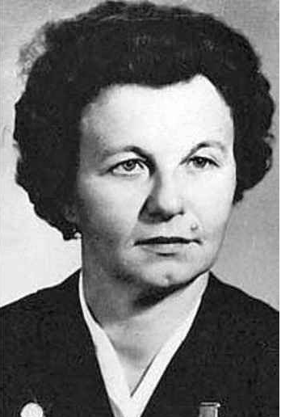
Зинаида Туснолобова-Марченко
Ушла добровольцем на фронт. Несмотря на юный возраст, она на равных с мужчинами отправлялась в бой, на месте оказывая медицинскую помощь пострадавшим и вынося их с поля боя. За 8 месяцев нахождения на фронте Зинаида Туснолобова-Марченко спасла 128 раненных офицеров и солдат. феврале 1943 года Туснолобову тяжело ранили, когда она пыталась спасти командира, но не успела, он погиб. Когда Туснолобову доставили в госпиталь, она была сильно обморожена. Из-за начавшейся гангрены врачам пришлось ампутировать ей обе руки и ноги.

Slide 10
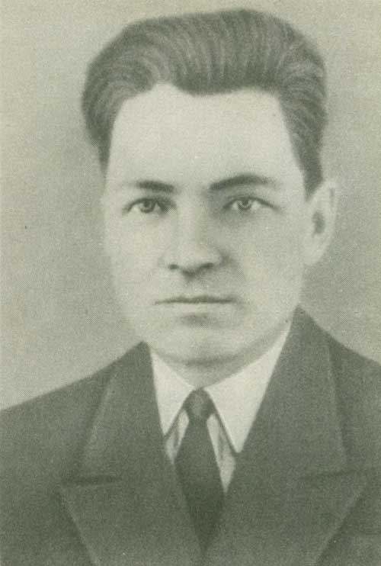
Михайлов Федор Михайлович
В 1941 году г. Славута, где Михайлов работал главврачом, был захвачен немцами. Не дождавшись появления местных подпольщиков, он решил создать собственную партизанскую организацию. Михайлов создал инфекционный барак, куда помещались тяжелораненые красноармейцы, многих из которых он поставил на ноги. Так как немцы туда почти не заходили, выздоровевших пленных врач тайно переправлял на свободу, а лагерному начальству представлял их как «умерших»

Slide 11
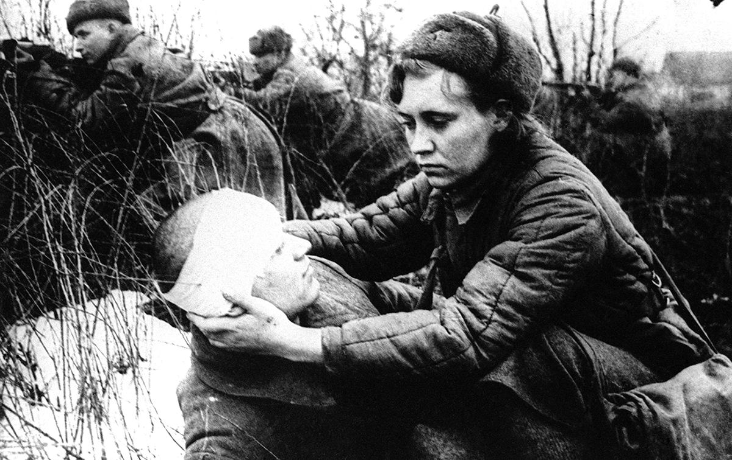
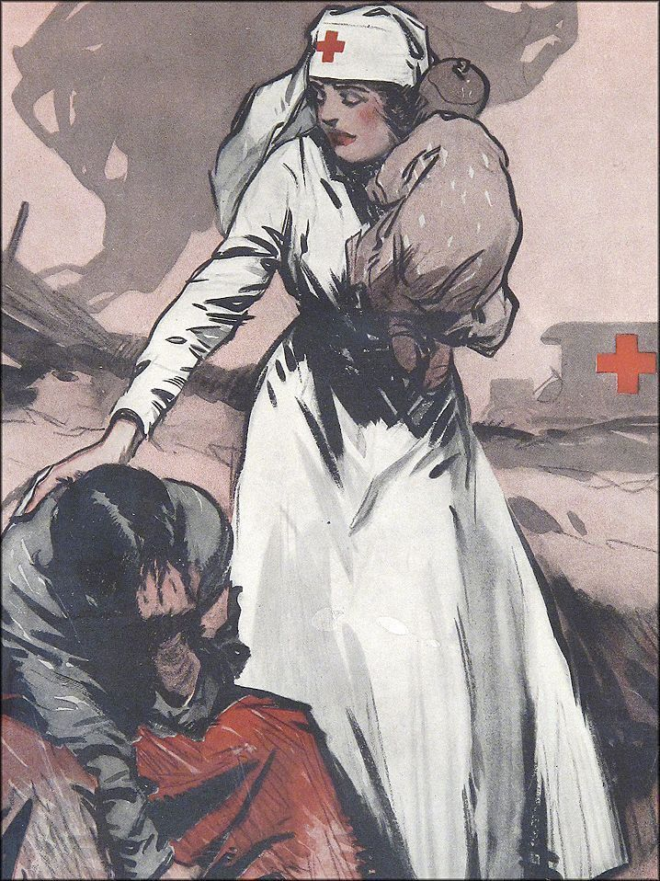
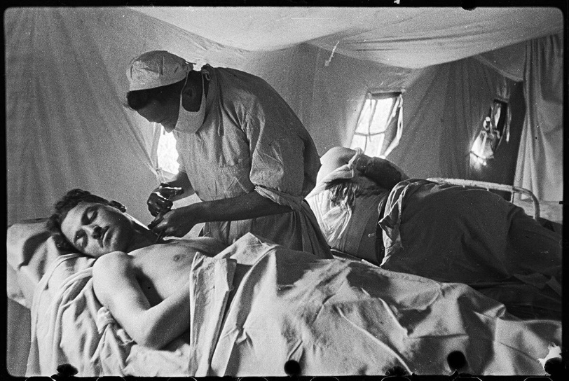
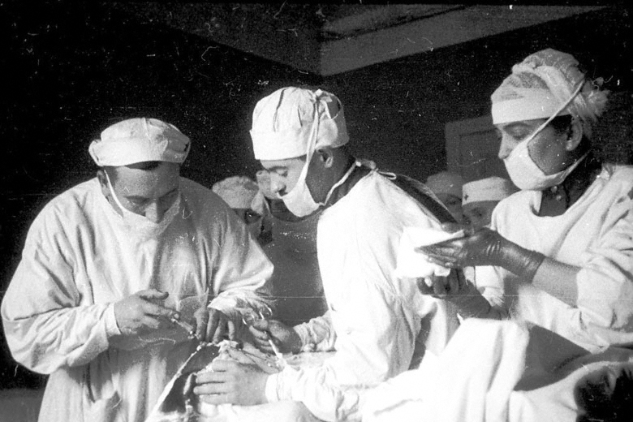
Военный врач!
Что может быть смелее Врача,
Что дарит жизнь в бою!
Чья служба много тяжелее,
Про жизнь совсем не думая свою.
Военный врач идет с бойцами,
Не зная, что там дальше ждет!
И сумку, полную бинтами,
Его сержант с собой несет.
А если только бой начнется,
Он сразу к раненым ползет.
Там подбежит, а там пригнется,
Но не всегда ему везет.
Ведь сколько их, врачей военных
Погибло на фронтах войны!
Как много их, невинно убиенных
Лежат, в объятьях вечной тишины!
Они бойцов, героев там спасали,
Порою раненых из-за угла.
И я хочу воспеть им славу,
Всем военмедикам всех стран!

